Slide 1
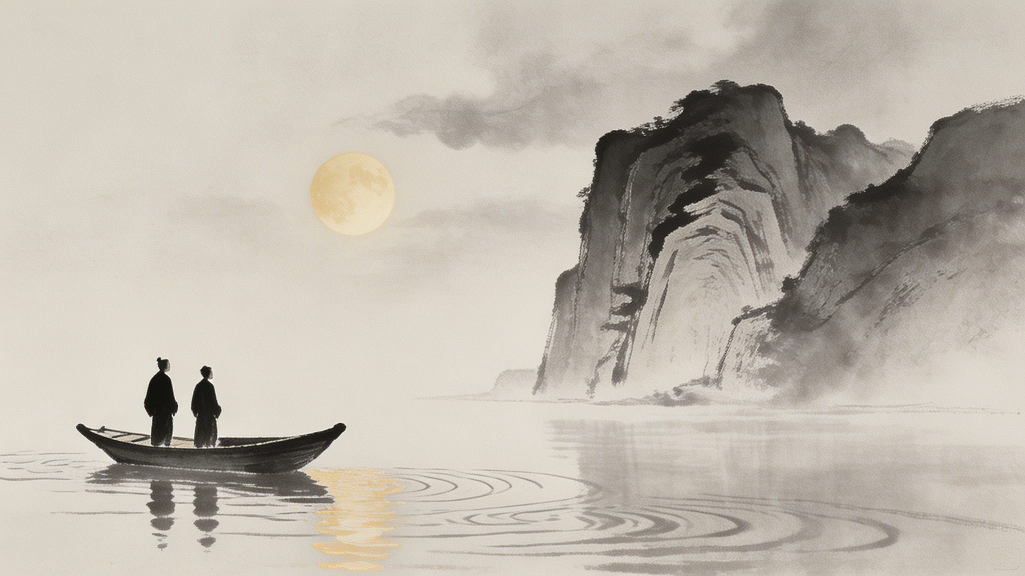
石钟山记
第二课时
探究与赏析
[ 宋 ] 苏轼

Slide 2
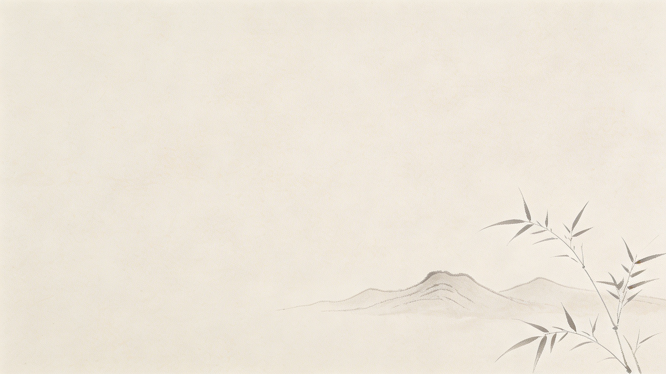
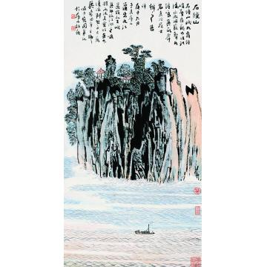


课堂互动（一）：补画想象
陆俨少 · 《石钟山记》图
观察与回顾
请同学们仔细观察画中的山石、舟船与水面，再翻开课本，重读第二自然段中苏轼夜乘小舟至绝壁下的描写。
思考与补画
对比之下，你觉得画家陆俨少先生省略了哪些在苏轼笔下非常精彩的内容？如果让你为这幅画做“补笔”，你会添上什么景物或细节，来还原“石钟山”的奇景与奇声？

Slide 3

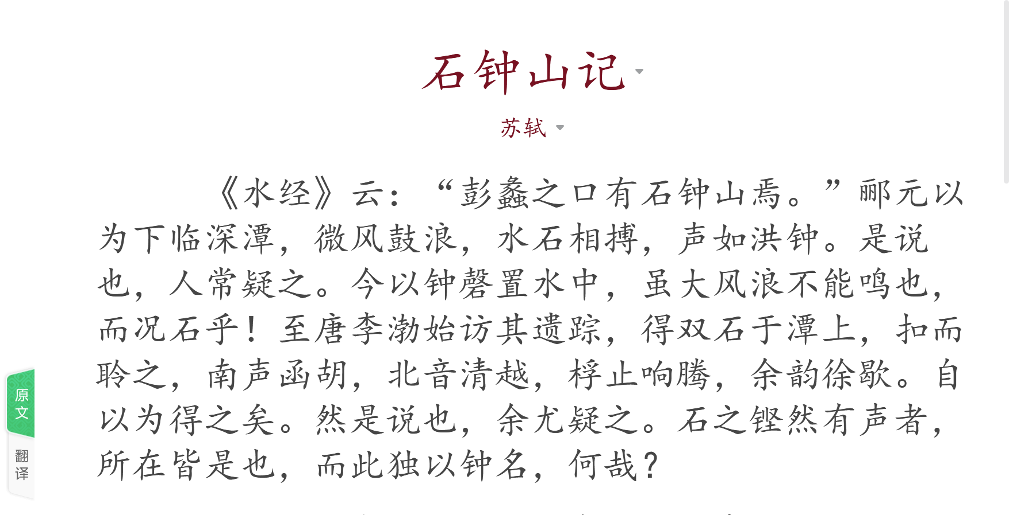

Slide 4

课堂互动（二）：批注探源
闻声寻源 · 探究石钟山名之由来
❓ 核心追问：
苏轼夜泊绝壁之下，究竟听到了哪几种怪异的声音？“噌吰如钟鼓不绝”与“窾坎镗鞳”之声，分别源自何处？
✎ 课堂任务：
请大家结合课文语句，在左侧的《石钟山》画作上，尝试用文字或简单符号，批注出你找到的“声源”位置与对应的声音特点。

Slide 5
探索过程梳理表
🔨 寺僧使小童持斧扣石
声音：硿硿焉，清脆的敲击声
💡 笑而不信—— 对浅尝辄止、不求甚解的做法，表轻蔑与否定。
🦅 山上栖鹘被惊起
声音：磔磔云霄间，凄厉尖锐的鸟鸣声
💡 心动欲还—— 环境阴森，鸟鸣凄厉，心生恐惧，顿生退意。
🦆 山谷中鹳鹤的叫声
声音：若老人咳且笑于山谷中，怪异而恐怖
💡 心动欲还—— 怪声加剧了恐怖感，更坚定了他即刻返回的念头。
🌊 山下石穴罅被微波涌入
声音：噌吰如钟鼓不绝，宏大、连绵的声响
💡 徐而察之—— 巨大声响吸引了注意力，暂时忘记恐惧，开始冷静探寻声源。
🪨 中流大石与风水相吞吐
声音：窾坎镗鞳之声，与向之噌吰者相应，如乐作焉
💡 因笑谓迈—— 探明真相后恍然大悟，发出得意释然的笑，并向儿子苏迈解释缘由。

Slide 6
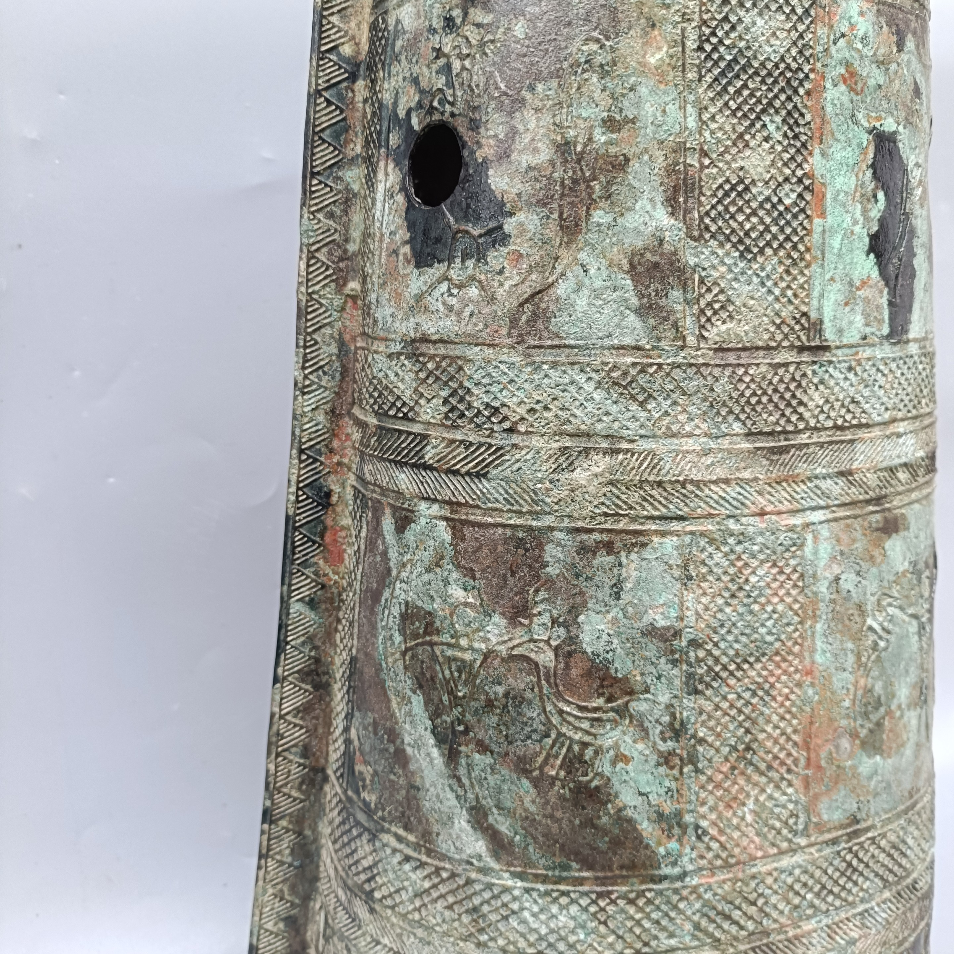
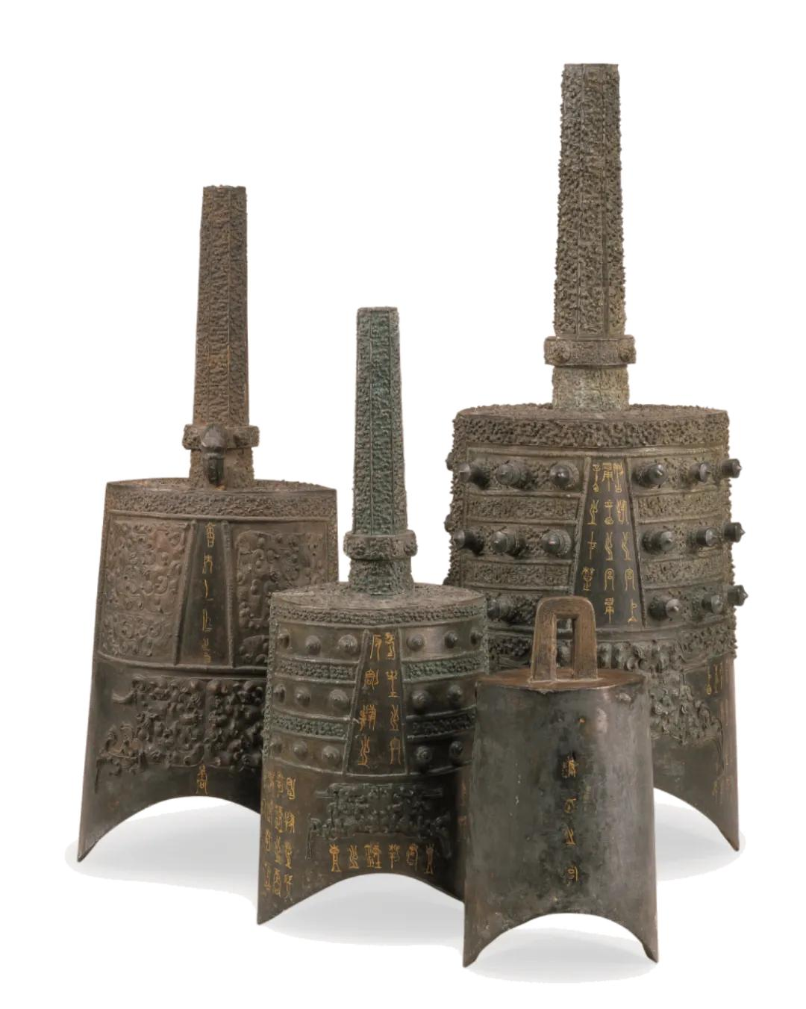
声音辨析：“窾坎镗鞳”与“噌吰”谁更洪亮？
💡 结论：“噌吰”之声更为洪亮，源于山体共鸣的低频轰鸣
噌吰（chēng hóng）
🗝️ 比喻：周景王之无射 (大钟)
📍 来源：山下石穴罅，微波入焉，涵淡澎湃。
窾坎镗鞳 (kuǎn kǎn tāng tà)
🗝️ 比喻：魏庄子之歌钟 (编钟)
📍 来源：中流大石，空中多窍，与风水相吞吐。

Slide 7
声音辨析：“窾坎镗鞳”与“噌吰”谁更洪亮？
声音的产生（振动源与能量）
噌吰（chēng hóng）
窾坎镗鞳 (kuǎn kǎn tāng tà)
环境：山下深邃的“石穴罅”（深宽的石缝和洞穴）。
物理机制：巨大的水流（微波、波浪）源源不断地涌入狭窄的石穴。
结果：巨大的动能转化为水和空气剧烈的迫振振动，初始能量极大。
环境：江心一块孤立大石的“小孔（窍）”。
物理机制：仅靠风和水流摩擦、吞吐小孔中的空气。
结果：由于小孔体积有限，参与振动的空气质量小，产生的初始声波能量较低。

Slide 8
声音辨析：“窾坎镗鞳”与“噌吰”谁更洪亮？
声波的传播（共鸣放大效应）
噌吰（chēng hóng）
山下的石穴内部空旷且“不知其浅深”，有共鸣箱。
窾坎镗鞳 (kuǎn kǎn tāng tà)无放大器
当声波在封闭的石穴内反复反射时，引发了空气柱共振，声波振幅被显著放大。声波能量集中从洞口喷薄而出，因此听起来“如钟鼓不绝”，分外洪亮。
大石位于“中流”（开阔的江面之上），石头内部虽空，但多窍且裸露在外。声音产生后迅速向四面八方色散、衰减。

Slide 9
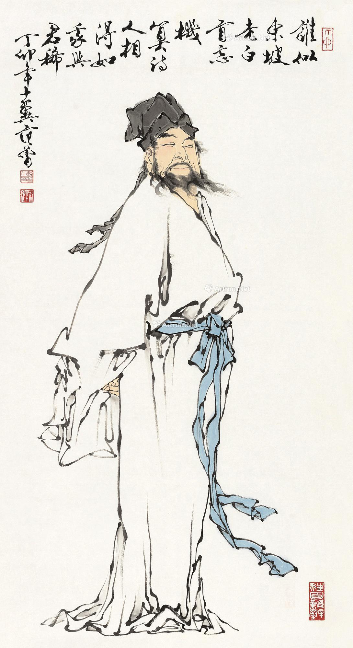
苏轼对各类人物的评价梳理
郦道元 · 叹惜记载不详 “郦元之所见闻，殆与余同，而言之不详。”（虽见闻相同，惜其记录简略，未能详述）
叹
士大夫 · 讥讽脱离实践 “终不肯以小舟夜泊绝壁之下，故莫能知。”（空谈臆断，不肯亲历实地探索真相）
讽
渔工水师 · 遗憾有实无名 “虽知而不能言。”（身处实地，深知真相，却无法用文字记录流传）
憾
陋者（李渤） · 嘲笑主观臆断 “以斧斤考击而求之，自以为得其实。”（方法错误，却自以为是，实乃浅陋可笑）
笑

Slide 10
郦道元 · 叹惜记载不详 “郦元之所见闻，殆与余同，而言之不详。”（虽能探究却语焉不详）
叹
诅咒之吻 / 知识的诅咒 (Curse of Knowledge)
郦道元作为地理学家，实际上通过实地考察或前人记录已经掌握了“微波入石穴”的物理真相，但他写得太简略。在认知科学中，这被称为“知识的诅咒”——当一个人知道某件事时，他会本能地以为别人也同样理解，从而在传播信息时忽略了必要的细节。郦道元由于自身认知水平极高，陷入了“专家视角”的局限，导致信息在传播链条中产生了“认知不对称”，给后人的误解埋下了伏笔。
憾

Slide 11
士大夫 · 讥讽脱离实践 “终不肯以小舟夜泊绝壁之下，故莫能知。”（空谈臆断，不肯亲历实地探索真相，矜持好面子且缺乏行动）
讽
认知傲慢 (Epistemic Arrogance)
士大夫阶层代表了典型的“扶手椅上的认知者”。他们受制于阶级优越感和虚荣心，不愿走入田野或亲临一线（“士大夫终不肯以小舟夜泊绝壁之下”）。从认知心理学来看，他们存在严重的“认知傲慢”，即仅凭现成的、符合自身阶级审美的书本知识做出推论，并产生“确认偏误”——只接受符合文人雅趣的解释，而对充满泥土味的、客观的真相视而不见，彻底丧失了实证探究的行动力。
憾

Slide 12
渔工水师 · 遗憾有实无名 “虽知而不能言。”（虽有实践却无法记录）
憾
认知失语症
在知识管理与认知科学中，他们掌握的属于“隐性知识”——这种知识深植于他们的肌肉记忆和行为经验中，却由于缺乏符号化、文字化的工具，无法转化为“显性知识” (Explicit Knowledge)。这种现象在社会心理学中被称为“认知失语”或“认知不平等”（Epistemic Injustice），即处于社会底层的实践者虽然拥有真理，但在话语权体系中却处于边缘，无法将知识沉淀和传播。
憾

Slide 13
陋者（李渤） · 嘲笑主观臆断 “以斧斤考击而求之，自以为得其实。”（方肤浅且只看表象）
笑
认知吝啬者偏误 (Cognitive Miser Bias)
李勃和寺僧在面对石钟山时，采用的是最省力的认知方式。他们用斧头敲击石头，听到声音就以为找到了答案。这在心理学上是典型的“认知吝啬者” (Cognitive Miser)表现——人类大脑倾向于寻找认知捷径，避免耗费精力去深究复杂的因果关系。他们陷入了“幼稚实在论”（盲目相信眼睛看到的、耳朵听到的第一表象，并将其等同于客观全貌），只在信息表层进行“浅层加工”，从而推导出了一个滑稽的因果伪科学。
憾

Slide 14
“大石侧立千尺，如猛兽奇鬼，森然欲搏人”
“因笑谓迈曰：'汝识之乎？'”
关键句子赏析
• 细节描写与对话：一个“笑”字最为传神，生动流露出探明真相后的释然与自得；父子间的自然对话，更让文章充满浓郁的生活气息。
• 塑造人物形象：在展现睿智自信的学者风范同时，也勾勒出一位慈爱的父亲形象，使人物性格更加丰满立体。
• 结构承上启下：标志着探险行动的结束与释疑解惑的开始，顺势引出“古之人不余欺也”的最终结论。
“至莫夜月明，独与迈乘小舟，至绝壁下”
• 比喻与夸张：以“猛兽奇鬼”喻山石，兼用夸张手法，赋予静态山石以动态感，淋漓尽致地描绘出绝壁的险峻狰狞与视觉上的压迫感。
• 意境营造：渲染出阴森恐怖的氛围，为下文众人“心动欲还”做了充分铺垫，更以此反衬出苏轼不畏艰险的勇气。
• 语言雄健豪放：用词充满力量感，画面感极强，寥寥数语将读者瞬间带入身临其境的探险现场。
• 细节描写与环境烘托：“莫夜月明”点明时机，营造静谧神秘氛围；“独与迈”“乘小舟”“至绝壁下”，寥寥数字便凸显出行动的孤独、艰难与决绝。
• 语言简洁洗练：仅十二字，便将时间、人物、行动、地点一一交代清楚，言简意丰，尽显古文之妙。
• 塑造人物形象：生动塑造了一个不避艰险、亲历亲为的探索者形象，体现了其“格物致知”的科学精神。

Slide 15
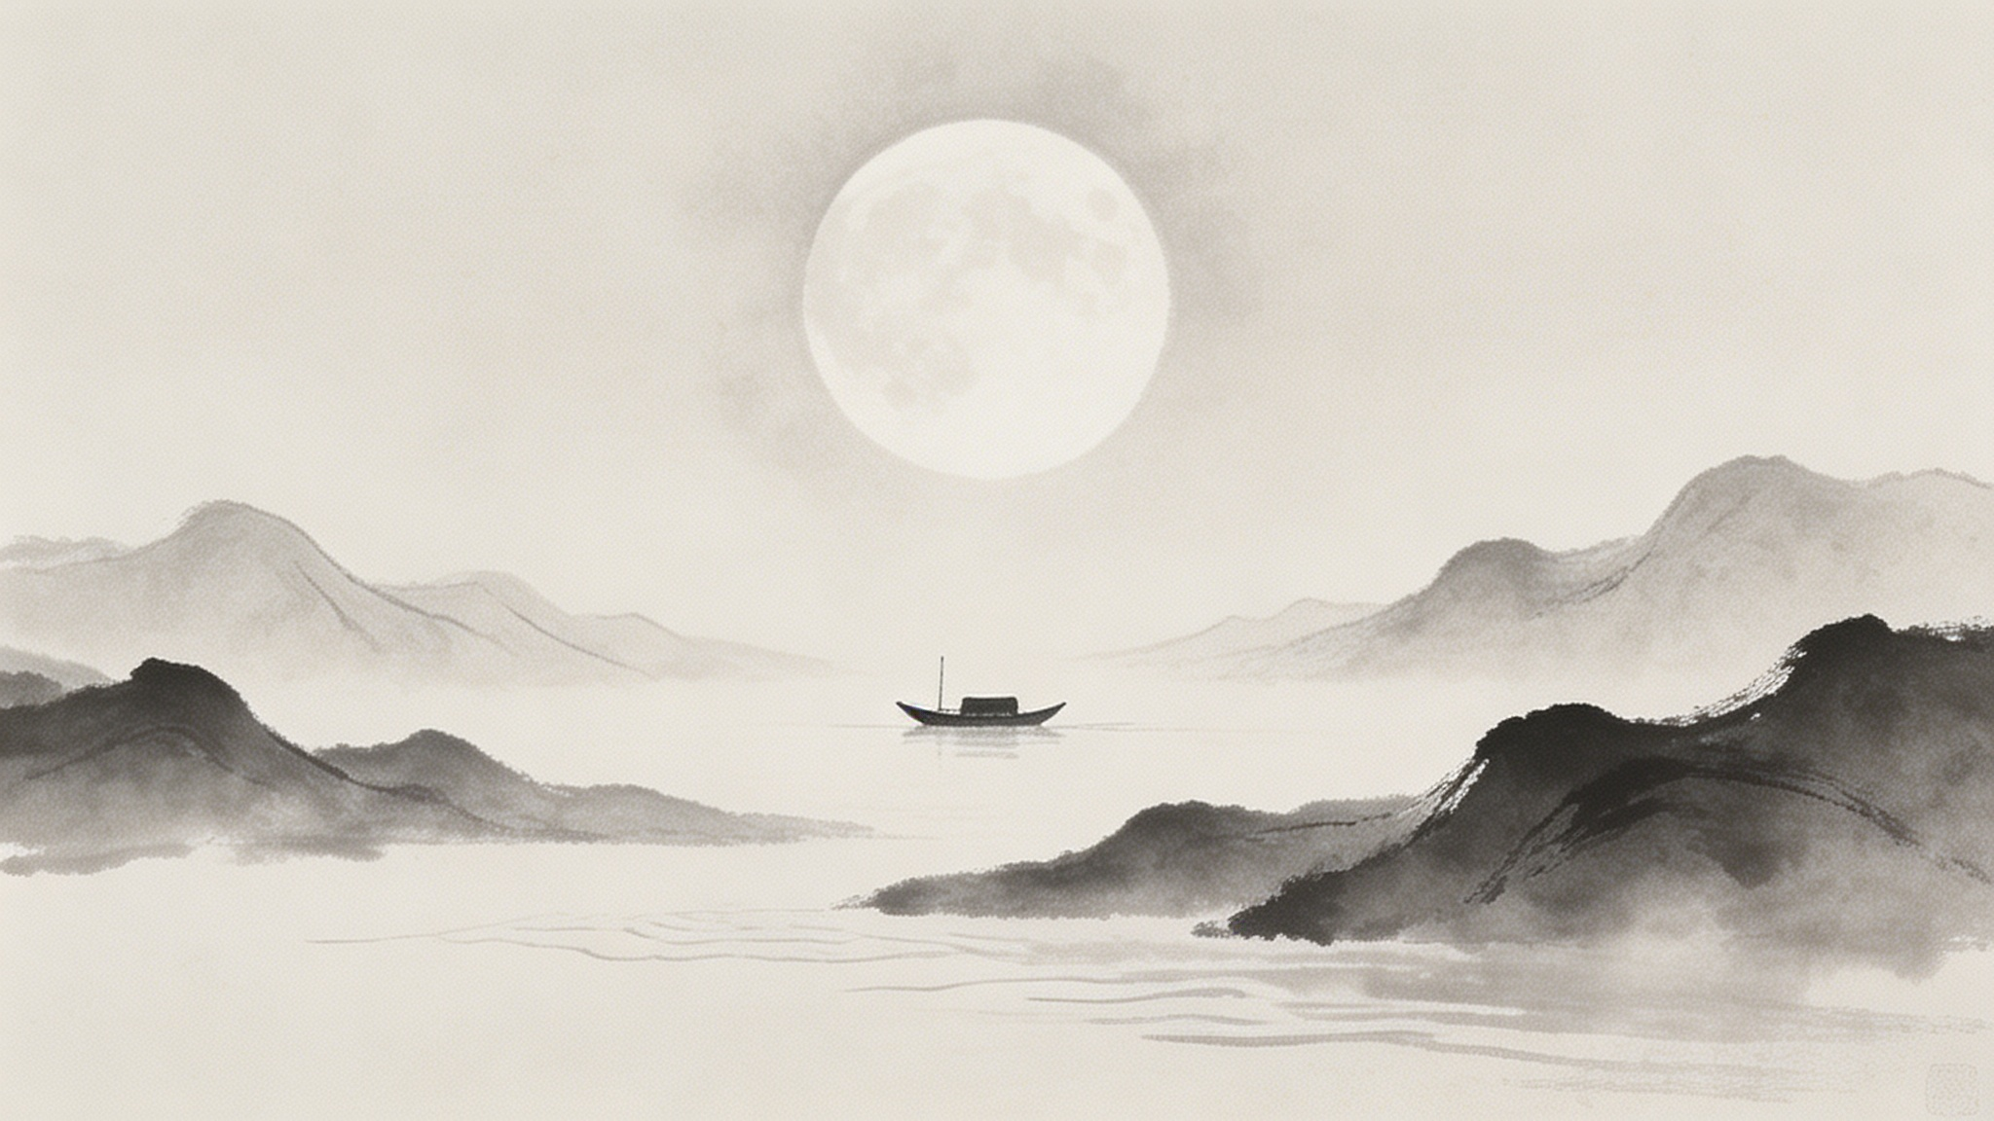

感谢聆听
THANK YOU FOR LISTENING
实践出真知 · 探索无止境

